Slide 1
Kapitel 4
FX-forwards og FX-swaps

Slide 2
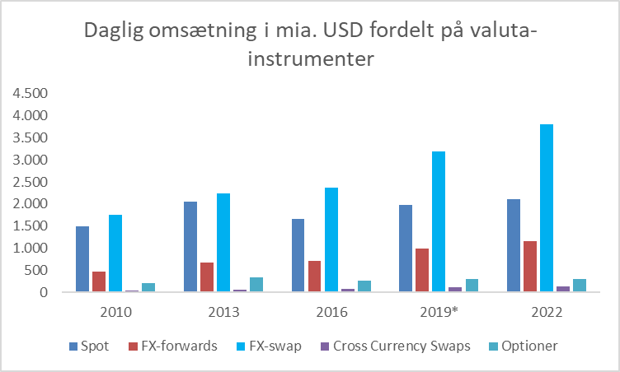
Omsætning, valutaderivater, april 2022

Slide 3
FX-forward, definition
En FX-forward kontrakt (valutaterminsforretning) er en ret og pligt til at udveksle én valuta mod en anden på et givet fremtidigt tidspunkt, kaldet terminsdagen. Dermed ligner en FX-forward kontrakt en aktie- eller en obligationsfuture. De primære forskelle består i, at det underliggende instrument er en valuta, og at FX-forward kontrakten handles OTC.

Slide 4
FX-forward (valutaterminsforretning)
Udveksler i fremtiden
Aftaler i dag
Virksomhed
USD
DKK
Bank
Handelsdag Spotdag
I dag 2 bankdage
senere
Terminsdag
Eksempelvis 6 måneder
efter valørdagen

Slide 5
Kvotering af FX-forwards

Slide 6
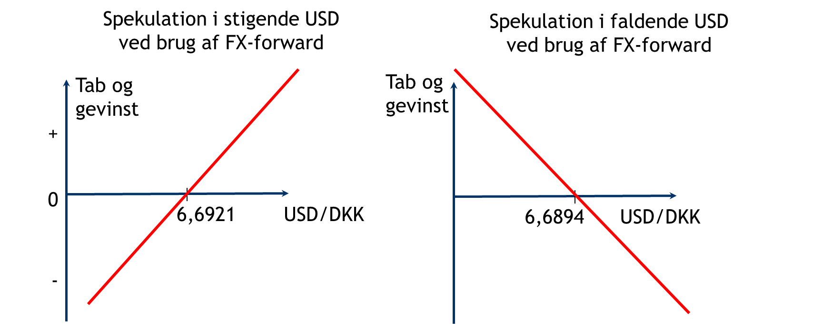
FX-forwards til spekulation

Slide 7
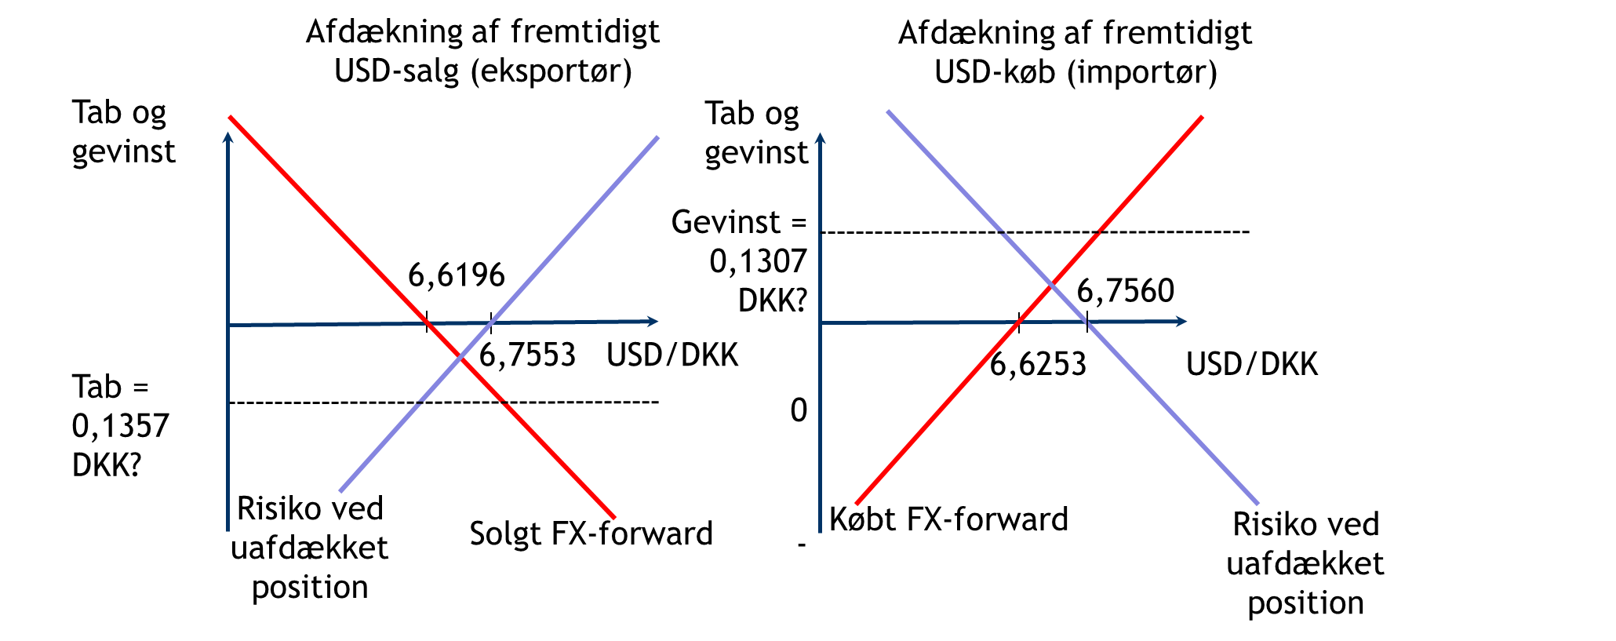
FX-forwards til afdækning

Slide 8
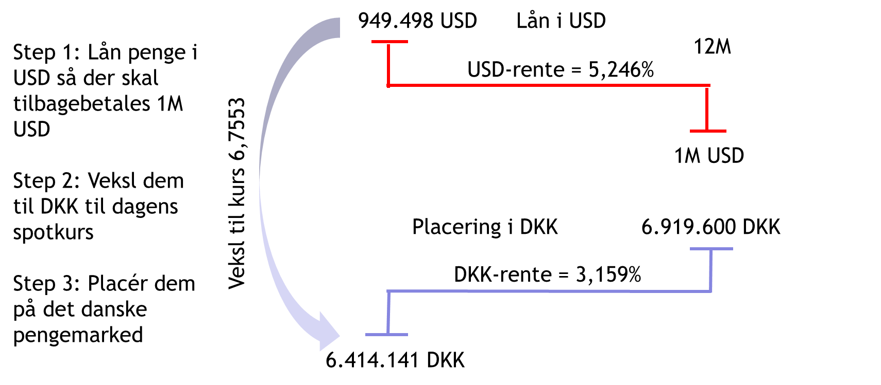
Beregning af terminskurs

Slide 9
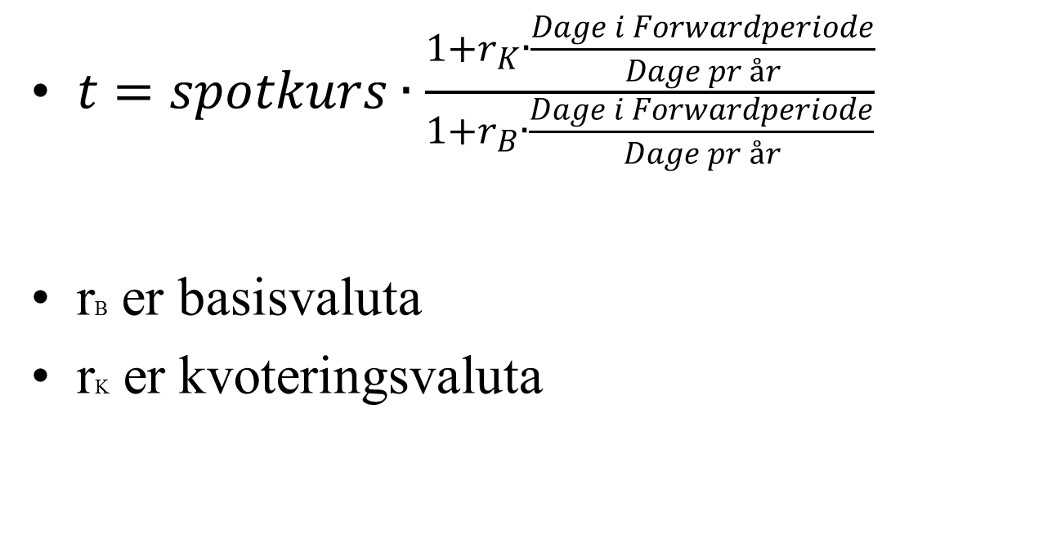
Beregning af terminskurs

Slide 10
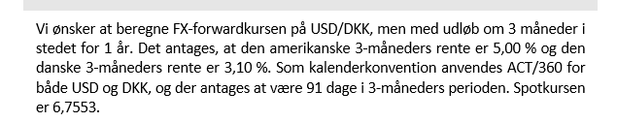
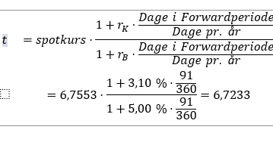
Beregning af terminskurs

Slide 11
FX-swap
Aftaler i dag
Virksomhed
Virksomhed
DKK
USD
USD
DKK
Bank
Bank
Handelsdag
I dag
Terminsdag
”Lange ben”
Spotdag
”Korte ben”
2 bankdage
efter handelsdag

Slide 12
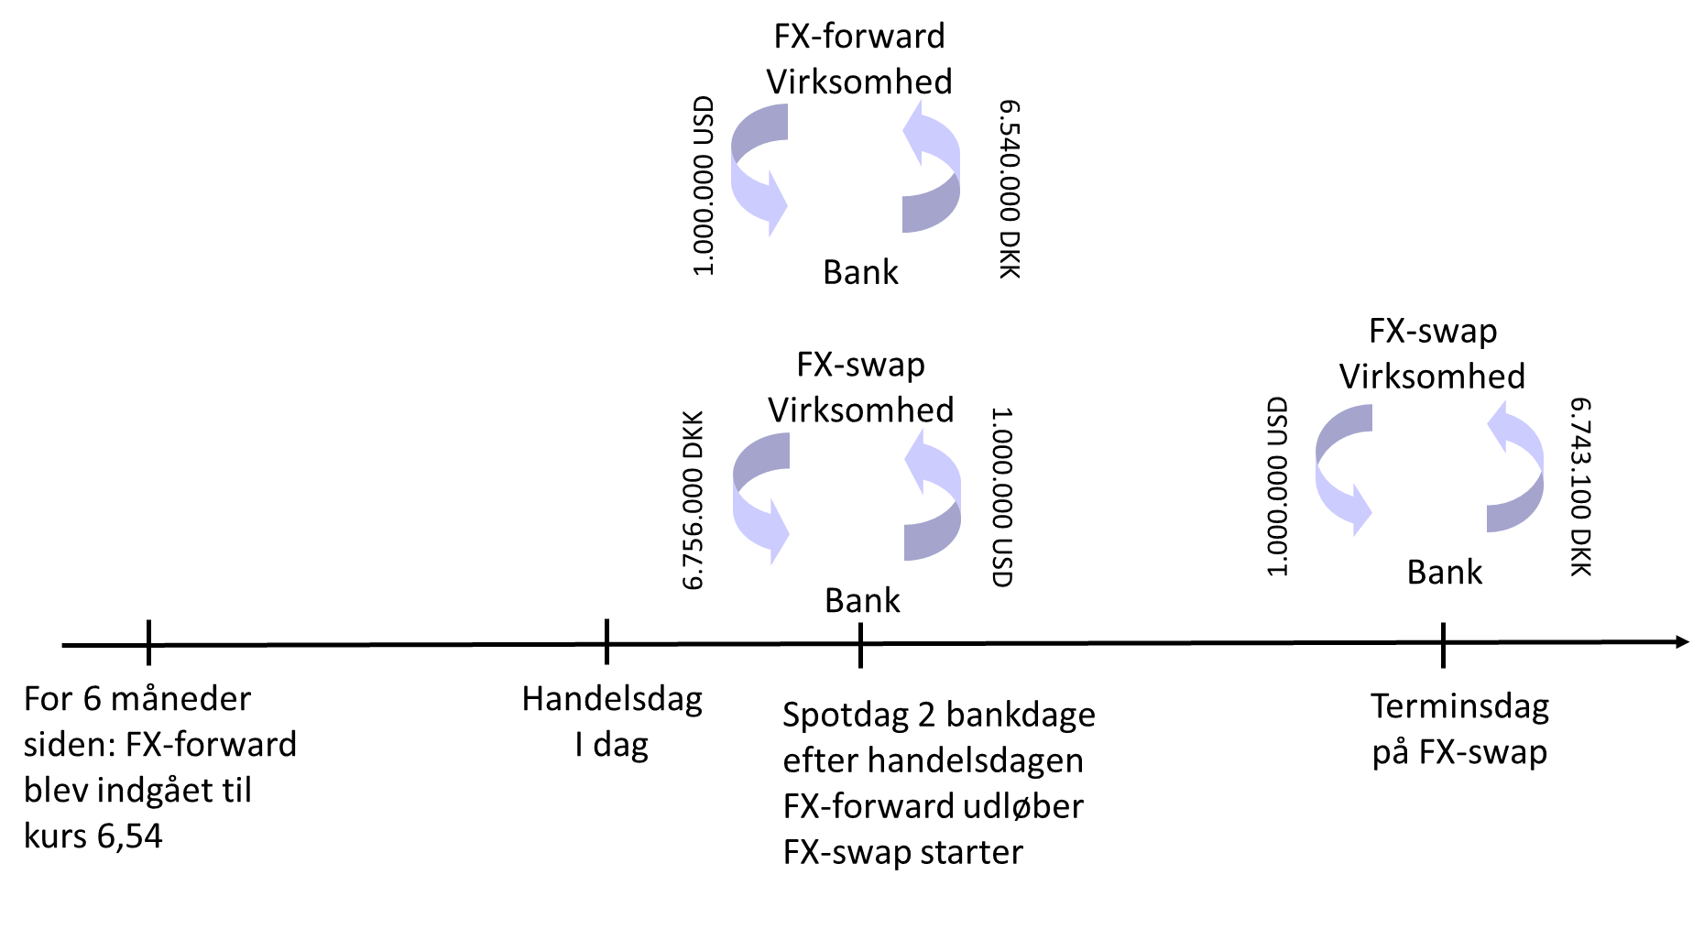
Eksempel på anvendelse, forlængelse af FX-forward

Slide 13
Tjekspørgsmål 1
Hvordan kan en FX-forward anvendes til afdækningsformål?
Hvordan kan en FX-forward anvendes spekulativt?
Er terminskursen bestemt af forventningerne til valutakursen? Forklar.
Hvilke tre elementer indgår i prissætning af terminskursen?

Slide 14
Tjekspørgsmål 2
Hvad er forskellen på en FX-forward og en FX-swap?
Hvordan kan en FX-swap anvendes til likviditetsstyring?
Hvordan kan en FX-swap anvendes til at forlænge en FX-forward?

